Slide 1
Ηλεκτροκαρδιογράφημα
Μάθημα Ε' ετών φοιτητών Παθολογίας
Γιάννης Χειλαδάκης, 18-3-2021

Slide 4
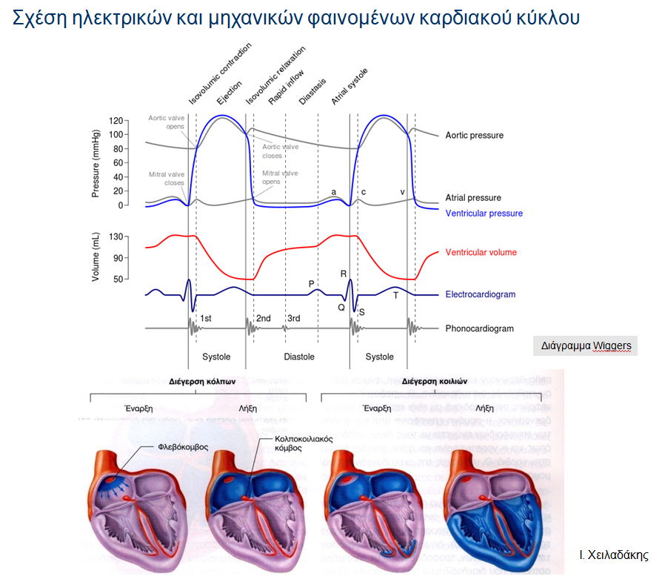

Slide 5
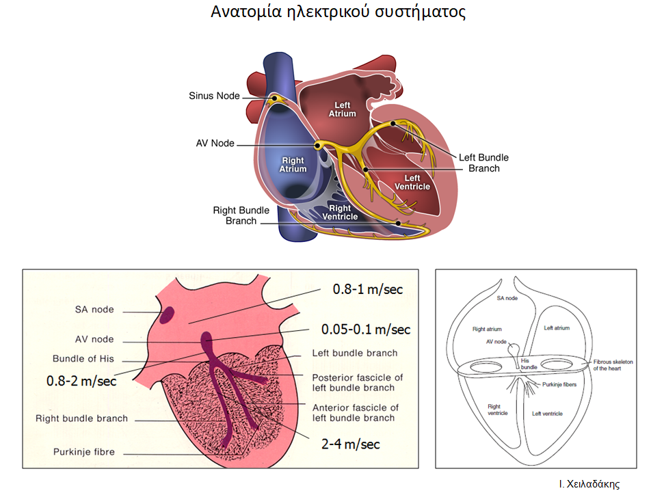

Slide 6
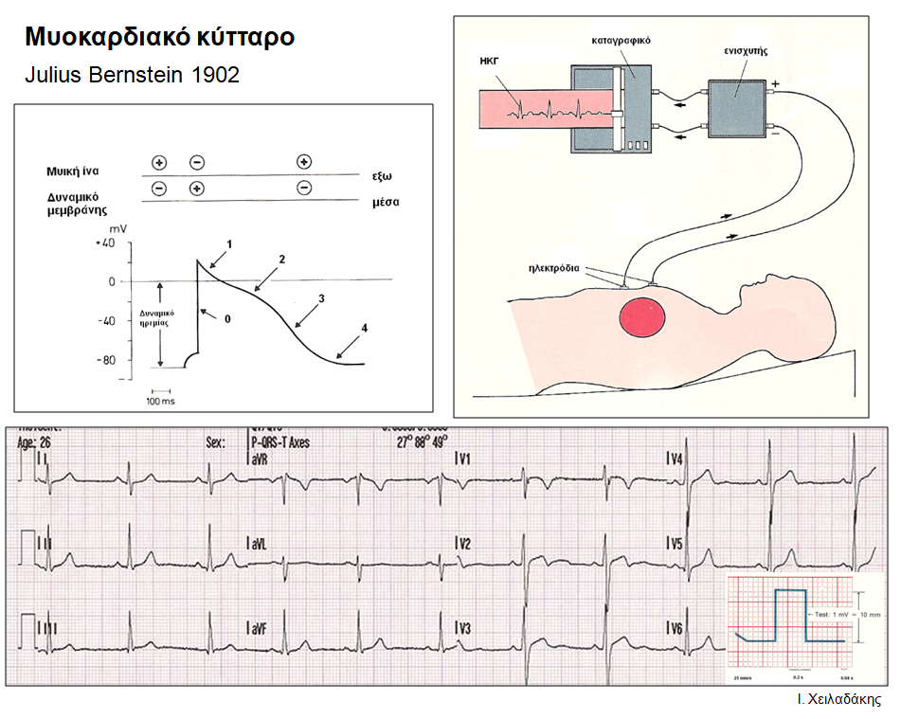

Slide 7
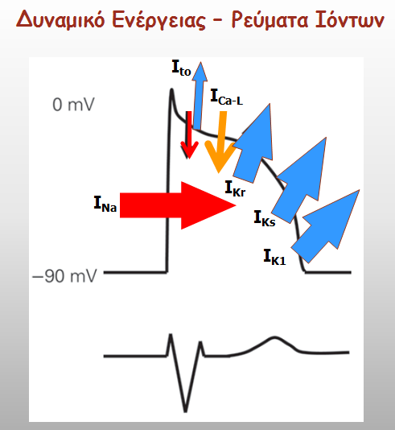
Ι. Χειλαδάκης
Julius Bernstein 1902

Slide 9
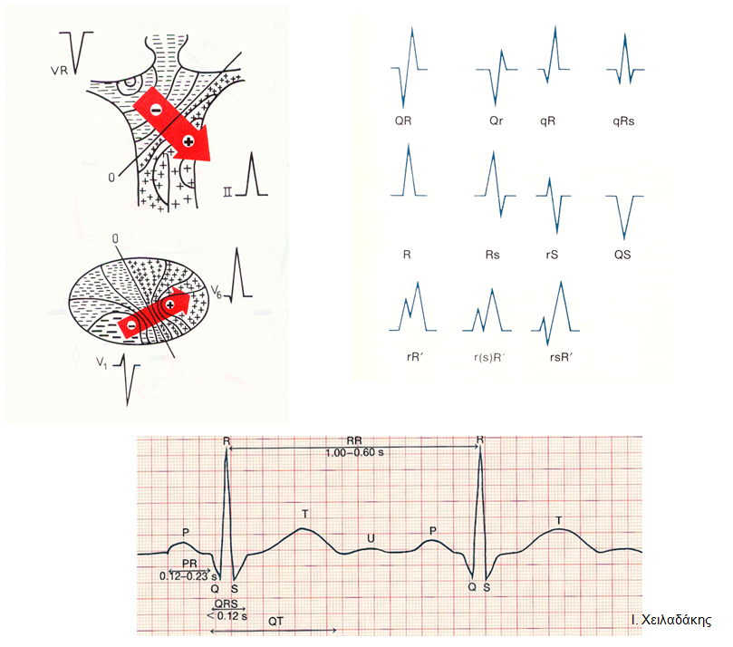

Slide 10
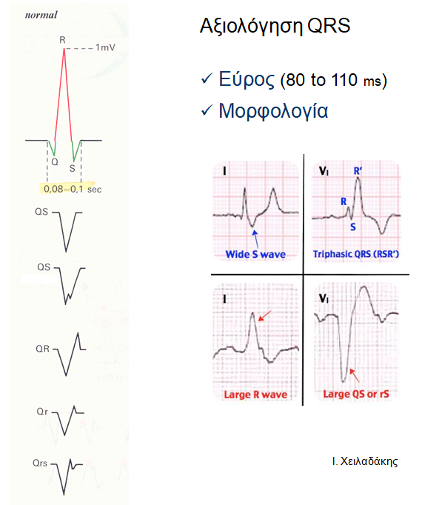

Slide 11
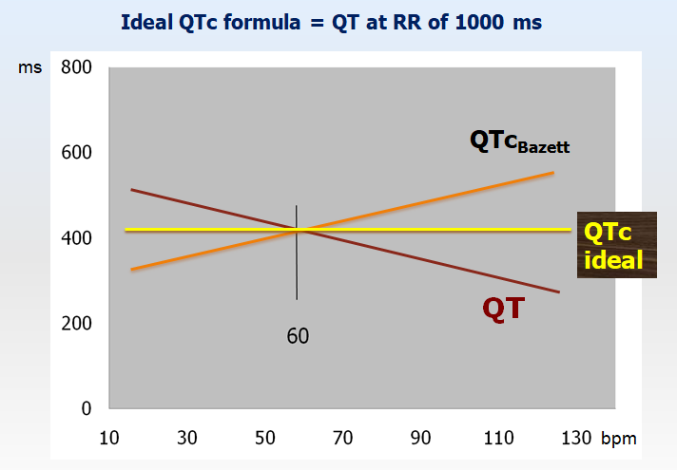
Διάστημα QT

Slide 13
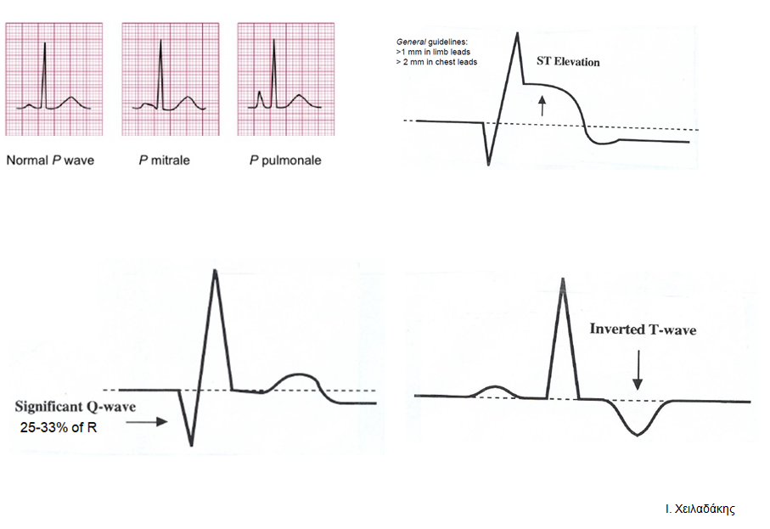
κύμα P, διάστημα ST, κύμα Τ

Slide 14
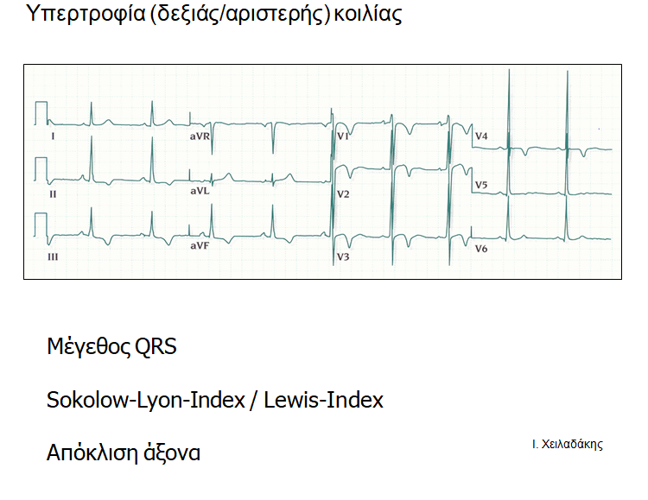

Slide 15
